Slide 1
РАДИО ЕМИСИИ

Slide 2
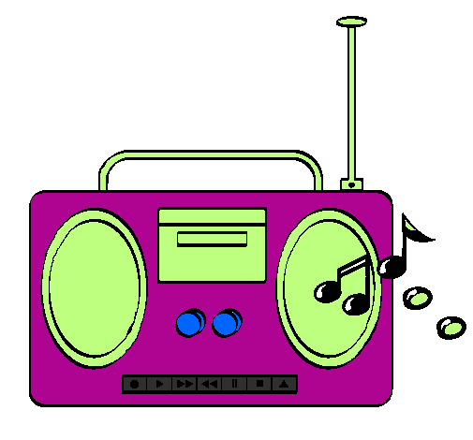
Радиото е апарат преку кој се пренесуваат радио емисиите и тие емисии може само да ги слушаме, а не и да ги гледаме.

Slide 3
ВИДОВИ РАДИО ЕМИСИИ
*Музички радио емисии
*Забавни емисии
*Детски радио емисии
*Хумористични емисии
*Вести

Slide 4
https://www.youtube.com/watch?v=FxXsaBWenNA
Тука на овој линк има радио емисија која децата треба да ја слушаат.Ако линкот не се отвара емисијата е ,,Самовилското коњче,, од Борис Мајсторов
Потоа на страна 75 во учебникот по македонски јазик имаат да нацртаат што најмногу им се допадало во радио емисијата.

